Slide 1
08 - 모델링 & 객체지향 복습

Slide 2
RECAP: 요구 사항 분석 작업
무엇이 해결되어야 될 문제인지 찾아내는 작업
요구 추출 → 분석 → 확인을 거쳐 최종적으로 요구사항 명세서(SRS) 를 생성
유스 케이스를 찾음으로써 기능적 요구 사항을 식별
유스 케이스 다이어그램: 전체 기능 목록
유스 케이스 명세: 특정 유스 케이스 내에서의 동작/이벤트 흐름 설명
SRS 표준 → IEEE 830

Slide 3
지금까지의 산출물의 한계
요구 사항 명세서(SRS) 와 유스케이스 다이어그램/명세는 해결할 문제를 확정했다는 점에서 중요한 산출물임
그러나 구현에 바로 대응하기에는 적합하지 않음
문장으로 표현되어 있어서 코드로 옮기기에 복잡함
따라서 이를 코드로 구현하기 위해서는 중간 단계로서 추상화/단순화 한 무엇인가가 필요함

Slide 4
모델링
복잡한 대상을 추상화 또는 단순화 하는 것
장점
불필요한 복잡함을 단순화 시켜 이해하기 쉬움
눈에 보이지 않던 것을 시각화 시킬 수 있음
해석의 모호성을 제거해 협업자간 명확한 합의가 가능하게 함
시스템의 구조와 동작을 간결하게 명세화 할 수 있고, 이후 작업에 대한 기준이 됨

Slide 5
소프트웨어 개발에서의 모델링
개발 대상 소프트웨어는 어떤 요소들로 구성되는가?
소프트웨어의 정적인 부분을 모델링하는 것
구성 요소들은 어떻게 상호 작용 하는가?
소프트웨어의 동적인 부분을 모델링 하는 것
→ 구조적 모델링
→ 동작 모델링

Slide 6
객체 지향 모델링 (Object Oriented Modeling)
객체 지향 원리에 따라 모델링을 하는 것
→ 소프트웨어를 객체들이 상호 작용하는 것으로 이해하고, 그에 따라 모델링하는 것
→ 즉, ①객체를 모델링하고, ②객체간의 상호 작용을 모델링하는 것
→ 우리는 UML 을 이용한 다이어그램으로 이 모델링을 할 예정

Slide 7
객체 지향 복습

Slide 8
객체지향의 4대 개념 (= 사물을 모델링하는 원칙)
Abstraction (추상화)
Encapsulation (캡슐화)
Inheritance (상속)
Polymorphism (다형성)

Slide 9

Abstraction (추상화)
불필요한 내부 구현 정보(implementation details) 을 감추고 유저에게 필요한 정보만을 제공하는 것 (= implementation hiding)
다시 말해 구체적인 내부 구현을 몰라도 기능을 쓸 수 있다.
예: TV 리모콘
필요한 기능만 버튼으로 제공된다.
버튼은 제공되지만, 각 버튼을 눌렀을 때 어떻게 회로가 동작하는지 모른다. 그럼에도 버튼을 눌러 동작 시킬 수 있다.
예: 클래스의 public method 이름만 알면 되지 그 method 구현은 알 필요 없다.

Slide 10
Encapsulation (캡슐화)
접근 제어를 통해 내부 상태 데이터(= 멤버 변수)를 외부로부터 보호한다. 마치 캡슐에 넣은 것처럼… (= information/data hiding)
예시: Student class 의 정보를 출력하기 위해서 1) Student class 의 멤버 변수들을 public 으로 열어 줄 것이냐, 2) Print() 라는 출력 함수만 주고 멤버 변수는 private 으로 제한할 것이냐.

Slide 11
Abstraction 과 Encapsulation
둘은 다른 개념이지만 상당히 연결되어 있음
Abstraction: “내가 그것까지 알아야 해?”
“save()” 라는 것이 있다는 것만 알면 된다. 그게 어떻게 구현되는지 몰라도…
Encapsulation: “왜 안에 뭐가 있는지를 다 알려고 해?”
내가 “save()” 가 있다고 했으면 너는 이 object 에 대해서 save() 만 부르면 된다. 내부 state (= 멤버 변수)에 대해서 더 알려고 하지 말고…

Slide 12
Inheritance (상속)
Class 는 다른 Class 로부터 속성이나 동작을 계승할 수 있다.
이를 통해 공통의 속성이나 동작을 여러 클래스가 공유하면서도 각각의 고유한 속성을 추가적으로 부여하는 것이 가능하다.
상속을 통해 Class 들은 계층(hierarchy) 를 갖게 된다.
Hierarchy 상의 위의 class 를 parent class, superclass, base class 라고 함.
Hierarchy 상의 아래 class 를 child class, subclass, derived class 라고 함.

Slide 13
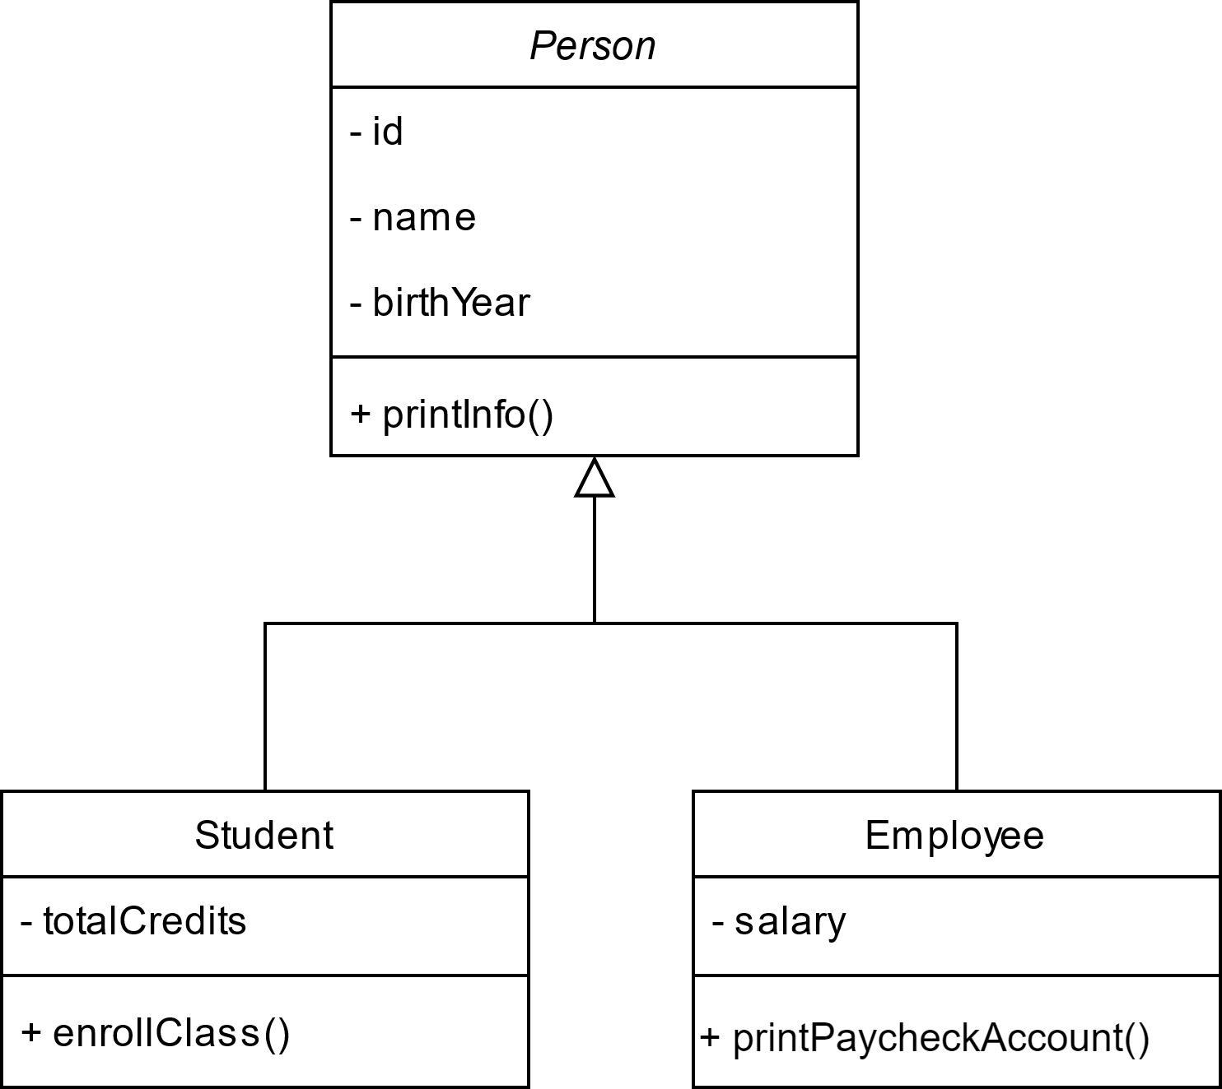
상속을 이용한 Student 와 Employee (C++)
class Person {
private:
int id;
string name;
int birthYear;
public:
void printInfo();
};
class Student : public Person {
private:
int totalCredits;
public:
void enrollClass(int classNumber);
};
class Employee : public Person {
private:
int salary;
public:
void printPaycheckAccount();
};
공통 속성 (field, property, attribute)
공통 동작 (method, operation, action)
고유 속성
고유 동작
고유 속성
고유 동작

Slide 14
Polymorphism (다형성)
Subclass 는 Superclass 가 제공하는 “공통 인터페이스” (= 그냥 쉽게 method)를 원하는 형태로 구현할 수 있다.
그렇게 되면 해당 “공통 인터페이스” 는 실제 동작에 있어서 다양한 형태를 갖게 된다. (Polymorphism 은 실제 그리스어 기원으로 “다양한 형태” 임)

Slide 15
다형성 예시 (C++)
class Animal {
public:
virtual void makeSound() {}
};
class Dog : public Animal {
public:
void makeSound() { cout << "왈왈"; }
};
class Cat : public Animal {
public:
void makeSound() { count << "야옹"; }
};
공통 인터페이스
공통 인터페이스의 다양한 동작
공통 인터페이스의 다양한 동작

Slide 16

Class vs. Object
Object
(객체)
Class
(클래스)

Slide 17
Class vs. Object
Program
실행
Process
Class
생성(Instantiation)
Object

Slide 18
기능을 확장하는 2가지 방식: 상속 vs. 소유
객체 지향 언어에서 기존에 구현된 기능을 확장하는 방법에는 크게 2가지가 있다.
상속을 이용하는 방법 (is-a relationship)
멤버 변수로 소유하게 하는 방법 (has-a relationship)
예: Animal 의 속성을 갖는 Dog 구현. 어떤 것이 자연스러운가?
class Animal {
public:
void eat() {…}
};
class Dog : public Animal {
};
class Animal {
public:
void eat() {...}
};
class Dog {
public:
void eat() {
animal.eat();
} private:
Animal animal;
};

